Slide 1
Cyfrowe testowanie – szansa czy zagrożenie?
Webinar 7
Projekt „Programowanie doskonałości – PK XXI 2.0. Program rozwoju Politechniki Krakowskiej na lata 2018-22” dofinansowany z Europejskiego Funduszu Społecznego
Umowa nr POWR.03.05.00-00-z224/17

Slide 2
TESTOWANIE, czyli co?
Słownik języka polskiego PWN podaje 2 definicje słowa testować:
«poddawać kogoś lub coś testowi»
«przekazywać swój majątek zapisem testamentowym»
Test:
«zestaw punktowanych pytań lub zadań sprawdzających czyjąś wiedzę, inteligencję itp.; też: taki sprawdzian»
«próba, której poddaje się urządzenie, produkt, preparat itp. w celu sprawdzenia jego składu, właściwości i działania; też: to, co służy do przeprowadzenia takiej próby»
Kogo i jakiemu „testowi” poddajemy w uczelni?

Slide 3
Cyfrowo, czyli jak?
I znów słownik języka polskiego PWN, co oznacza słowo „cyfrowy”:
«mający związek z cyframi»
«związany z techniką/technologią wytwarzania, przesyłania i przetwarzania sygnałów zapisanych w systemie binarnym (zero-jedynkowym)»
Co daje nam połączenie tych 2 słów?
CYFROWE TESTOWANIE, czyli
„wykorzystanie technologii do poddawania czegoś/kogoś testowi”
KOGO? I CZEGO?
brzmi…lekko strasznie☺

Slide 4
Czy testy są najlepszym narzędziem do weryfikacji efektów uczenia się w obszarze edukacji nieformalnej?
Wg twórców Zintegrowanego Systemu Kwalifikacji TAK
https://kwalifikacje.gov.pl/images/Publikacje/testy_wiedzy_-_tworzenie_i_stosowanie_do_weryfikacji_efektow_uczenia_sia.pdf

Slide 5
Czy testy są najlepszym narzędziem do weryfikacji efektów uczenia się w obszarze edukacji formalnej?
Są jedną z najpopularniejszych metod sprawdzania efektów kształcenia wpisywaną do sylabusów (np. test wiedzy, test praktyczny, egzamin/zaliczenie testowe, kolokwium w formie testu itp.)
Pytania testowe są na arkuszach egzaminacyjnych weryfikujących efekty uczenia się w szkole podstawowej i szkole średniej.

Slide 6
TEST – czyli co?
Metoda testu:
Test jest metodą weryfikacji efektów uczenia się, w tym wiedzy i/lub umiejętności.

Slide 7
TEST - rodzaje
test wiedzy (inaczej test teoretyczny) – metoda walidacji najczęściej stosowana na etapie weryfikacji, polegająca na zadawaniu pytań lub wykonywaniu określonych zadań w zakresie wiedzy i umiejętności (sprawdza obszar wiedzy, wiedza deklaratywna typu „co”)
test wykonaniowy (inaczej test praktyczny) obejmuje  rodzaj sprawdzanej wiedzy (wiedza proceduralna typu „jak”).
test ustny
test pisemny

Slide 8
TEST – typy i rodzaje zadań testowych
Istnieją dwa typy zadań testowych:
otwarte – w których student samodzielnie formułuje odpowiedź (luki, krótka wypowiedź, dłuższa wypowiedź).
zamknięte – student wybiera odpowiedź (m.in. jednokrotnego wyboru, wielokrotnego wyboru, dobieranie/dopasowywanie, prawda-fałsz).
Które z nich nadają się do zautomatyzowania procesu sprawdzania?
Do których można wykorzystać narzędzia cyfrowe?

Slide 9
TESTY tradycyjnie i nowocześnie
Tradycyjnie Nowocześnie
Co jest uciążliwe i czasochłonne w testach z wykorzystaniem papieru i długopisu?
SPRAWDZANIE
Co rodzi obawy w testach z wykorzystaniem narzędzi cyfrowych?
ŚCIĄGANIE

Slide 10
JAK TESTOWAĆ nowocześnie (zdalnie)? - narzędzia
MS TEAMS
GOOGLE FORMS
MODUŁ TEST w MOODLU
SOCRATIVE https://www.socrative.com/
TESTPORTAL https://www.testportal.pl/
INTERANKIETY https://www.interankiety.pl/

Slide 11
Przykładowe wyniki - testportal

Slide 12
Przykładowe wyniki - socrative

Slide 13
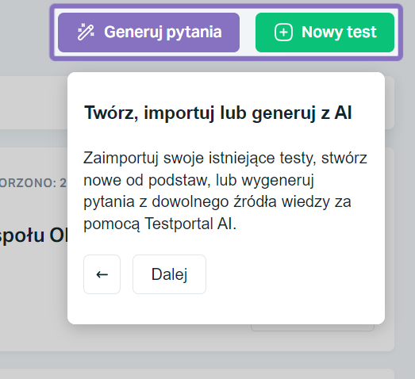
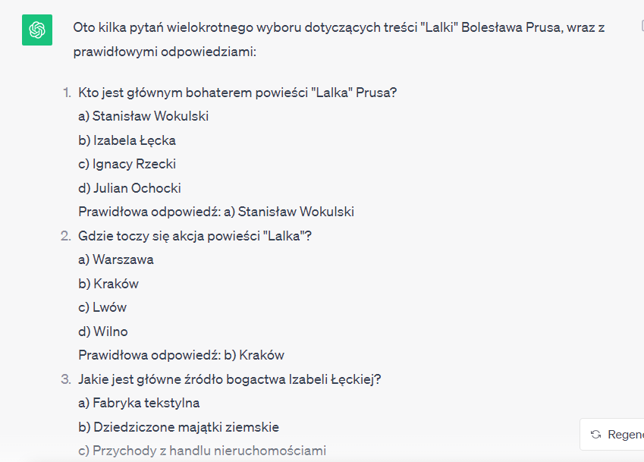
Czy SI może pomóc?

Slide 14
JAKIE ROZWIĄZANIA WARTO STOSOWAĆ podczas zdalnych testów?
Losowe pytania
Dokładne mierzenie czasu (całość i poszczególne zadania)
Ustawienia liczby podejść do testu
Ustawienia aktywacji testu (np. dla wszystkich w tym samym czasie)
Dostęp do danych w czasie rzeczywistym (monitoring)
Rozwiązania proktoringowe

Slide 15
PROKTORING
Proktoring to metoda zapewniania bezpieczeństwa ewaluacji i wiarygodności wyników. Używa specjalnie wyszkolonych osób, zwanych proktorami lub sztucznej inteligencji (SI) do automatycznego wykrywania ściągania. Może też korzystać z obu jednocześnie.
Proktoring surowy (blokada przeglądarek, obecność 2 kamer)
Proktoring nieinwazyjny (na przykład Technologia Uczciwy Rozwiązujący w Testportalu)

Slide 16
Czy SI może pomóc?
Czy na Testportalu można ściągać?
Sztuczna inteligencja stworzona przez Examus rozpoznaje emocje oraz kierunek patrzenia. Wykrywa też współdzielenie ekranu i obecność innego monitora sprawiając, że oszukiwanie i ściąganie podczas egzaminów są niemal niemożliwe.

Slide 17
PROKTORING – techniki z użyciem SI
Proktoring oparty o sztuczną inteligencję wykrywa próby ściągania. Można ustawić go, by wysyłał ostrzeżenie lub kończył test rozwiązującemu.
Jakie są opcje/możliwości?
Weryfikacja tożsamości
Wykrywanie obecności zdającego i innych osób
Wykrywanie kierunku patrzenia, głosu
Wykrywanie smartfonów i innych urządzeń
Wykrywanie współdzielenia ekranu
Blokada przeglądarki oraz skrótów klawiszowych

Slide 18
PROKTORING – rola proktora
Proktoring oparty o SI może powiadomić o możliwym ściąganiu proktora, czyli osobę, która nadzoruje test online, sprawdza zapisy z kamer po zakończeniu egzaminu i reaguje na zgłoszenia ze strony SI.
Przy tej metodzie zabezpieczania, to człowiek, nie algorytm, podejmuje ostateczną decyzję o tym, czy dane zachowanie było nieuczciwe.

Slide 19
PROKTORING - kontrowersje
Narusza prywatność rozwiązujących Głównym argumentem przeciwko stosowaniu zdalnego proktoringu jest to, że może on naruszać prywatność.
Powoduje dodatkowy stres Zdający czuje się „na celowniku”(oceniany każdy ruch i zachowanie)
Tworzy barierę wejścia dla osób z niepełnosprawnościami Rozwiązujący z zaburzeniami uwagi mogą mieć trudności podczas testu online. Ich zachowanie może być odbierane jako próba ściągania.

Slide 20
O TESTACH inaczej
PROPOZYCJA innego spojrzenie na TEST:
jako narzędzie nie do sprawdzania wiedzy, ale do jej zdobywania.
jako metoda dydaktyczna do uczenia, a nie weryfikowania wiedzy (wykorzystanie feedbacku)

Slide 21
TEST – czyli co?
Metoda testu:
Test jest metodą weryfikacji efektów uczenia się, w tym wiedzy i/lub umiejętności.
Test jest doskonałą metodą uczenia się i utrwalania wiedzy.
Metoda testu zderzeniowego☺

Slide 22
Uczmy się dzięki testom, czyli o metodzie testu zderzeniowego
Określenie test zderzeniowy pochodzi z przemysłu samochodowego. Prawdziwy, fabryczny samochód, rozpędzany jest do żądanej prędkości i uderza w przeszkodę. Ma to na celu sprawdzenie, jak zachowa się ten samochód podczas prawdziwego wypadku.
Test zderzeniowy w nauczaniu:
Test jako forma zderzenia z wiedzą, najczęściej tą nową.
Gdzie się często pojawia? (kursy e-learningowe, MOOC’s itp.)

Slide 23
Uczmy się dzięki testom, czyli o metodzie testu zderzeniowego
Co wykorzystuje ta metoda:
Uczenie na błędach
Tworzenie śladu pamięciowego
Korzyści:
Lepiej zapamiętać materiał
Sprawdzić postępy
Utrwalić materiał (zapamiętać na dłużej)
Odczarowuje test („test to nie stres”), nie liczy się poprawna odpowiedź, a jej szukanie, dochodzenie do niej

Slide 24
SIŁA INFORMACJI ZWROTNEJ
Przykład informacji zwrotnej:
Brawo! Dobra odpowiedź.
Niestety zła odpowiedź, spróbuj jeszcze raz!
JAKA JEST JEJ WARTOŚĆ?
Przykład uczącej informacji zwrotnej:
Brawo! Dobra odpowiedź!. Miasto, w którym toczy się akcja „Lalki” to Warszawa. Bo­le­sław Prus nie­zwy­kle do­kład­nie opi­sał War­sza­wę z XIX wie­ku. To­po­gra­fia mia­sta zo­sta­ła przez pi­sa­rza od­da­na do tego stop­nia, że moż­na do­słow­nie od­być wy­ciecz­kę po miej­scach ak­cji po­wie­ści. Za swo­ich cza­sów Prus do­strze­gał jed­nak pew­ne ne­ga­tyw­ne ten­den­cje w roz­wo­ju tego mia­sta, któ­rych nie omiesz­kał za­uwa­żyć w du­chu ewo­lu­cjo­ni­zmu spo­łecz­ne­go.

Slide 25
Jak tworzyć testy z informacją zwrotną?
Przykład: SOCRATIVE

Slide 26
PODSUMOWANIE
SZANSA: oszczędność czasu, zautomatyzowane ocenianie, tabele wyników archiwizacja, itp.
WYKORZYSTANIE cyfrowych narzędzi do tworzenia testów do POWTÓREK, PORZĄDKOWANIA TREŚCI, czyli DO UCZENIA, a nie do WERYFIKACJI EFEKTÓW UCZENIA.
ZAGROŻENIE: brak samodzielności (grupowa mądrość), błędy w ocenie, niektóre rozwiązania proktoringowe

Slide 27
NA ZAKOŃCZENIE
Marzenie każdego dydaktyka, by studenci uczyli się dla siebie – dla wiedzy i umiejętności, a nie dla ocen, zaliczeń i egzaminów.
ZADANIE DOMOWE
WYOBRAZIĆ SOBIE UCZENIE/ UCZELNIĘ BEZ TESTÓW
JAK INACZEJ MOGLIBYŚMY WERYFIKOWAĆ WIEDZĘ i UMIEJĘTNOŚCI?...
wstęp do kolejnego webinaru, który będzie o kreatywności

Slide 28
I ZAPRASZAM NA KOLEJNY WEBINAR
TEMAT: Techniki kreatywnego myślenia w pracy dydaktycznej

